Slide 1
مهندسی ارزش قوانین و مقررات

Slide 2
سرفصل های قوانین و مقررات مهندسی ارزش

Slide 3
تاریخچه

Slide 4
تاريخچه توسعه و تكامل مهندسي ارزش در جهان (1997-1947)

Slide 5
تاريخچه توسعه و تكامل مهندسي ارزش در ايران

Slide 9
مقررات پیش از ساخت

Slide 13
برای چه پروژه‌ای؟

Slide 14
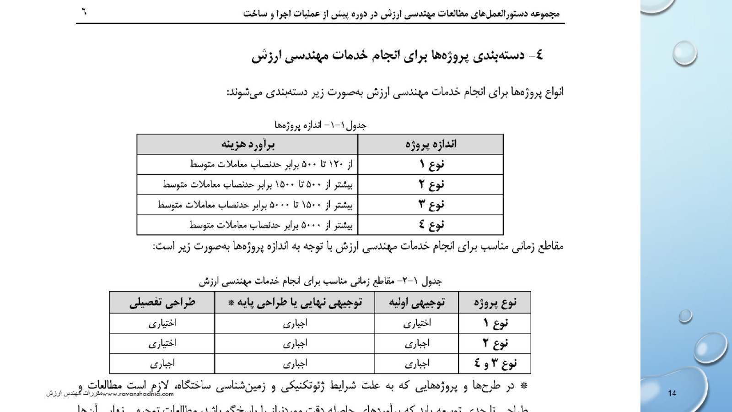

Slide 16
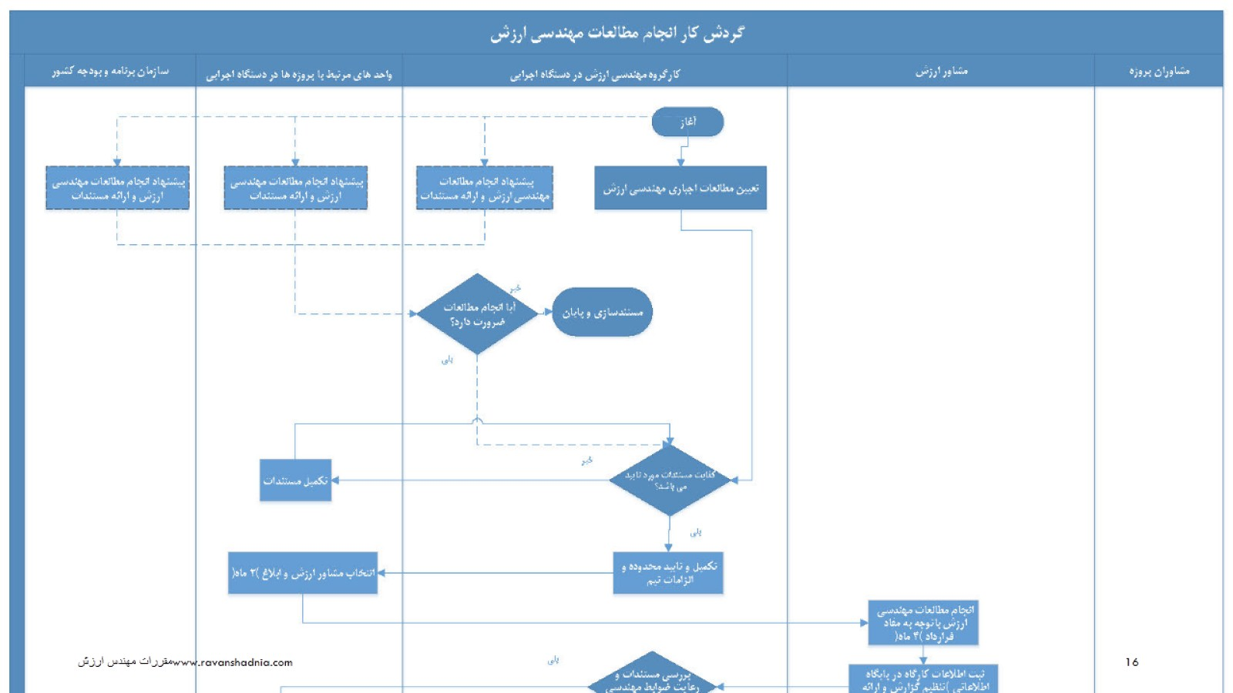

Slide 17
مقررات مهندسی ارزش حین اجرا

Slide 20
نشريه 290

Slide 21
ماده 1.هدف و دامنه كار برد

Slide 39
مهدی روانشادنیا

